Slide 1


倫敦华人浸信会
London Chinese Baptist Church
管家的生命
- 在基督里
(歌罗西书1:13-22)
韦焜墀牧师 Rev Edward Wei

Slide 2

桥

Slide 3

父母亲从小抚育我，
栽种爱惜幼树苗，
维护照料牵我手。
父母亲延伸天父爱，
甘心献身像道桥，
祸困凶险我不怕过。

Slide 4
颂讚亲恩
彷似无边大海洋，
惟愿你我孝顺
祝福双亲康泰.

Slide 5
父母亲延伸天父爱，
甘心献身像道桥，
祸困凶险我不怕过。
颂讚亲恩彷似无边大海洋，
惟愿你我孝顺
祝福双亲康泰

Slide 6
父母亲年纪虽渐老，
一生献身像道桥，
容让你我在上面，
轻轻松松再走过、
再经过，
不分风雨渡过！

Slide 7
桥

Slide 8


Slide 9
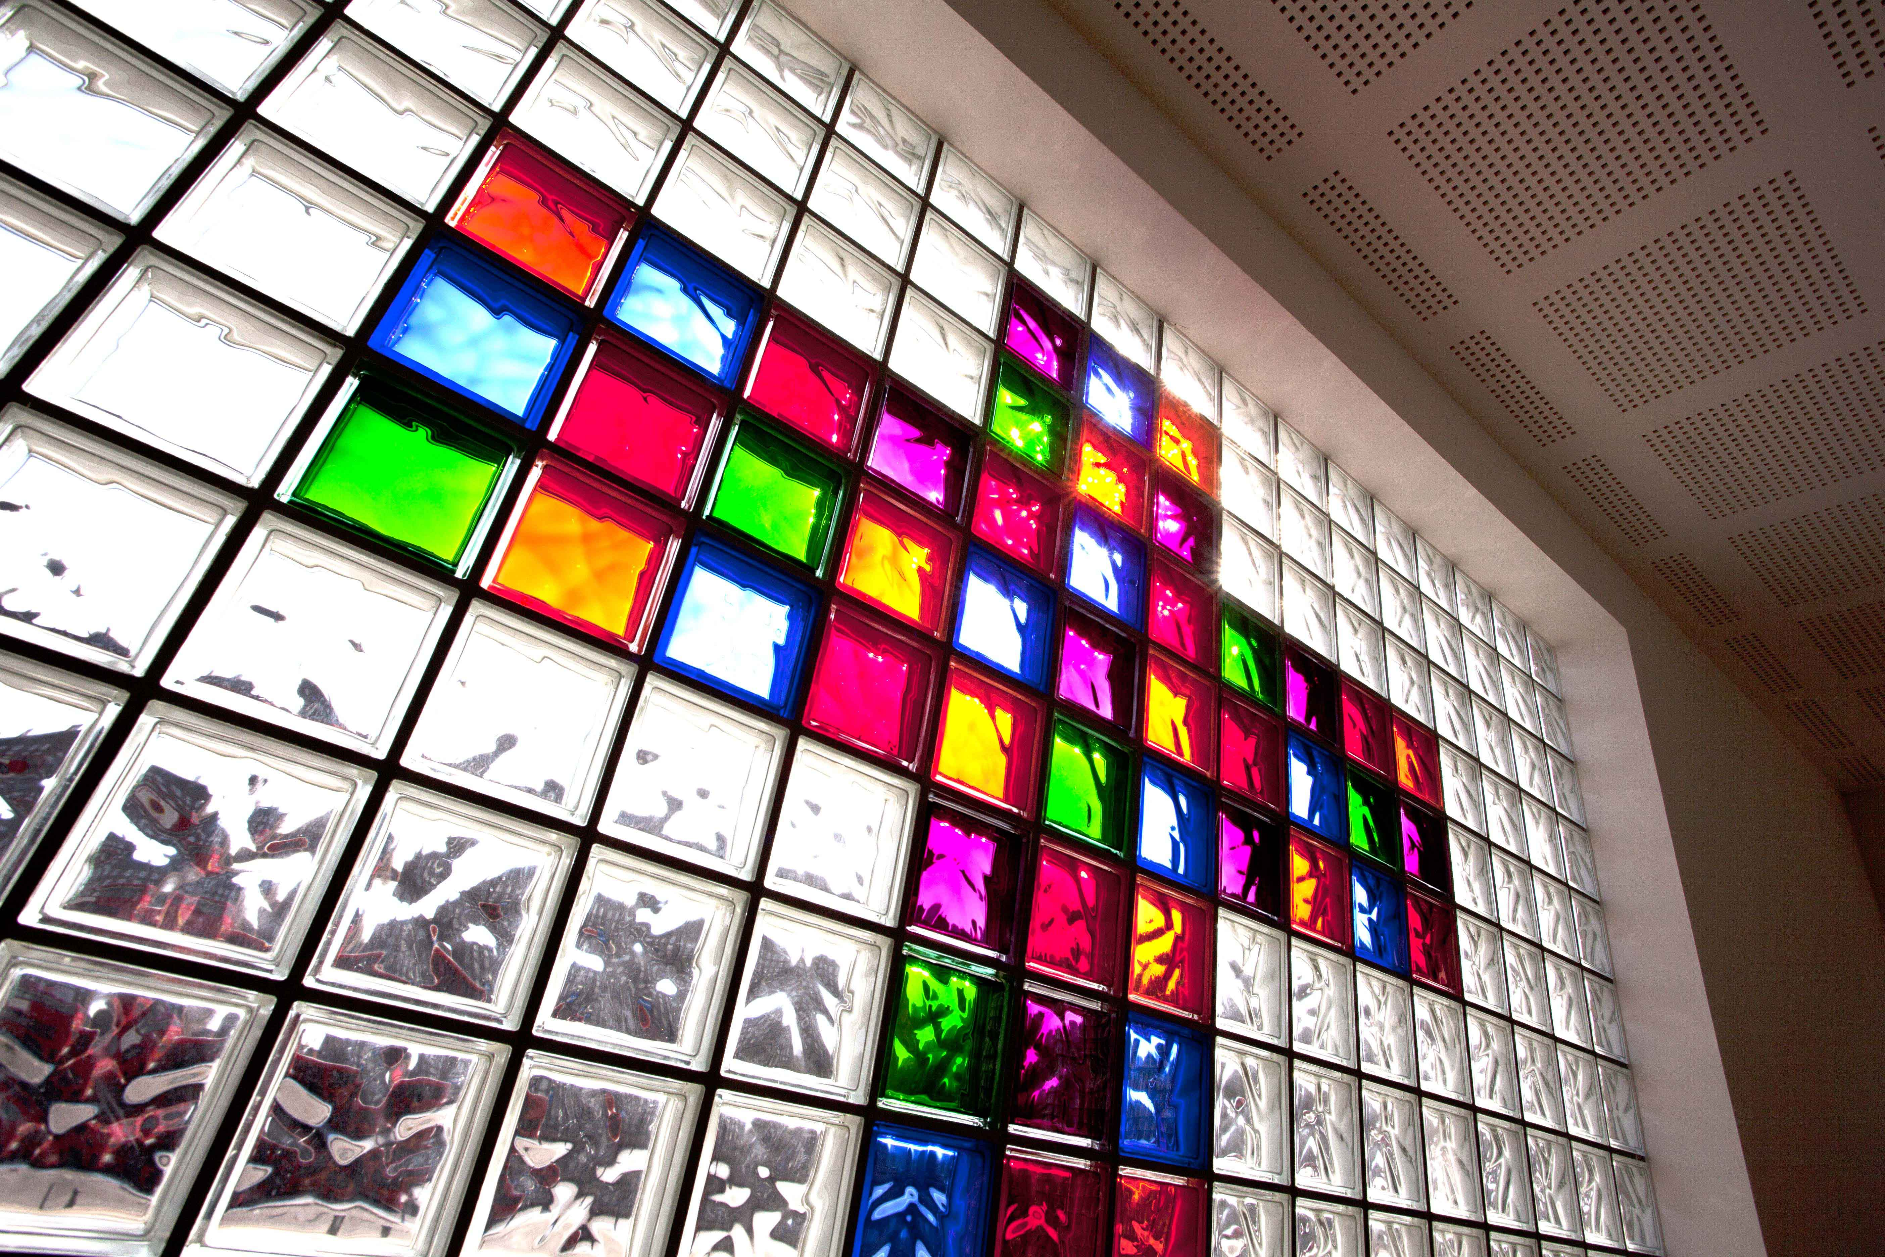
倫敦华人浸信会
2014主题:忠心
的管家

Slide 10

管家的生命，
就是在基督里的生命

Slide 11
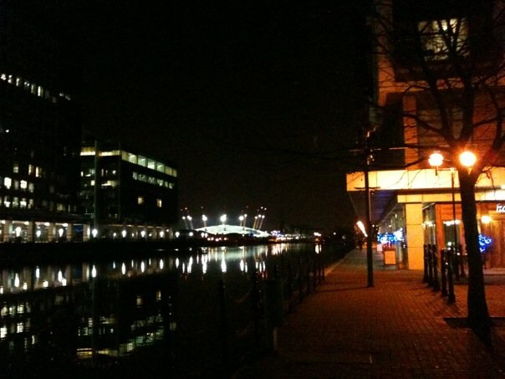
温习：管家是什么意思?
「管家」
原文是oikonomos
与家庭有关
** 家庭中的成员
** 可能是属於那家庭的奴隶

Slide 12
温习：管家是什么意思?
在觀念上，
管家不是等於管理員。
我們是在自己的家中作管家。
西1:12
又感谢父、叫我们能与众圣徒在光明中同得基业．

Slide 13
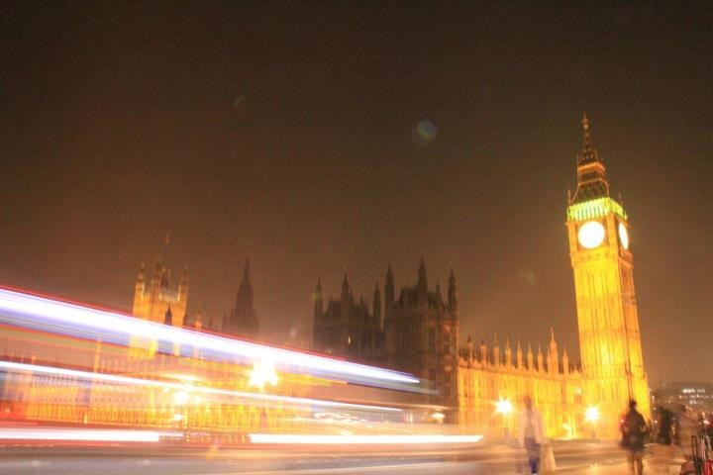
我们是在基督的国里
西1:12-13
又感谢父、叫我们能与众圣徒在光明中同得基业． 他救了我们脱离黑暗的权势、把我们迁到他爱子的国里．

Slide 14
我们是在基督的国里
基督的国就是神的国(或天国)。 神的国不是在一个地方。
路17:20-21
耶稣回答说、神的国来到、不是眼所能见的．21 人也不得说、看哪、在这里．看哪、在那里．因为神的国就在你们心里。[心里或作中间]

Slide 15
我们是在基督的国里
可1:15
日期满了、神的国近了．你们当悔改、信福音。
弗2:19
这样、你们不再作外人、和客旅、是与圣徒同国、是神家里的人了．

Slide 16
我们是在基督的国里
彼前2:9
惟有你们是被拣选的族类、是有君尊的祭司、是圣洁的国度、是属神的子民、要叫你们宣扬那召你们出黑暗入奇妙光明者的美德。

Slide 17
我们是在基督的国里
启1:5-6
并那诚实作见證的、从死里首先复活、为世上君王元首的耶稣基督...。他爱我们、用自己的血使我们脱离罪恶． 6 又使我们成为国民、作他父神的祭司．但愿荣耀权能归给他、直到永永远远。阿们。

Slide 18
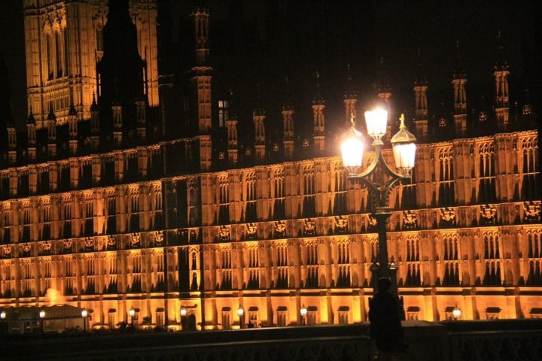
我们是在基督里
西1:14
我们在爱子里得蒙救赎、罪过得以赦免。
西1:20-22
既然藉著他在十字架上所流的血、成就了和平、便藉著他叫万有、无论是地上的、天上的、都与自己和好了。

Slide 19
我们是在基督里
因著恶行、心里与他为敌．22但如今他藉著基督的肉身受死、叫你们与自己和好、都成了圣洁、没有瑕疵、无可责备、把你们引到自己面前。

Slide 20
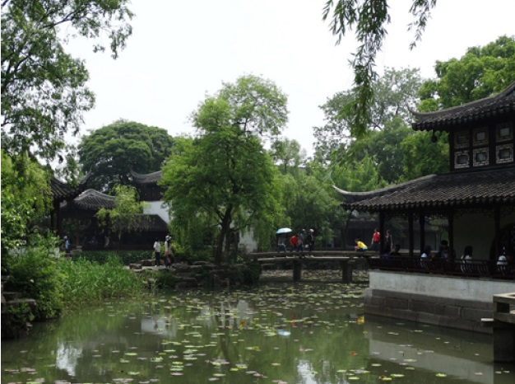
基督，
并我们在基督里的生命

Slide 21
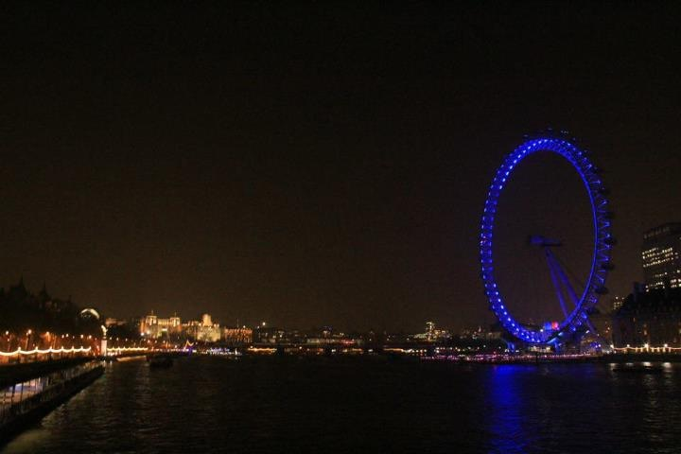
基督是为首者
在西1:15-19中「首」或「先」字出现了多次。两个可能的意思，时间上或地位上的先后。
在这经文许多地方，很明显是地位而非时间上的先后。
例如西1:18他也是教会全体的之首．...使他可以在凡事上居首位。

Slide 22

基督是神、神的兒子。
西1:15
爱子是那不能看见之神的像、是首生的、在一切被造的以先．
來1:2-14
3他是神榮耀所發的光輝、是神本體的真像、

Slide 23
基督是神、神的兒子。
4 他所承受的名、既比天使的名更尊貴、就遠超過天使。5 所有的天使、神從來對那一個說、『你是我的兒子、我今日生你。』又指著那一個說、『我要作他的父、他要作我的子。』

Slide 24
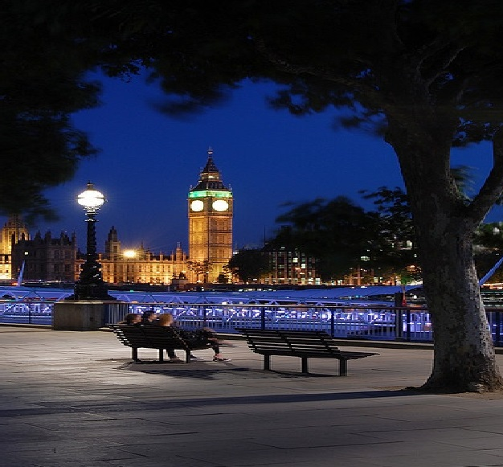
基督是创造主。
西1:16
因为万有都是靠他造的、无论是天上的、地上的、能看见的、不能看见的、或是有位的、主治的、执政的、掌权的、一概都是藉著他造的、又是为他造的．

Slide 25
基督是创造主。
约1:1-3
太初有道、道与神同在、道就是神。2 这道太初与神同在。3 万物是藉著他造的．凡被造的、没有一样不是藉著他造的。

Slide 26
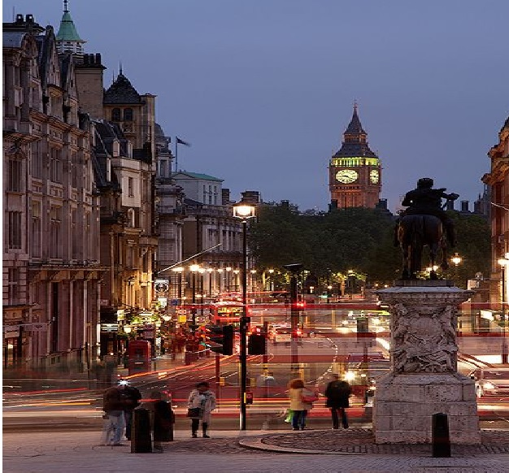
基督是眷顾掌权主。
西1:17
他在万有之先．万有也靠他而立。来1:3
常用他权能的命令托住万有

Slide 27
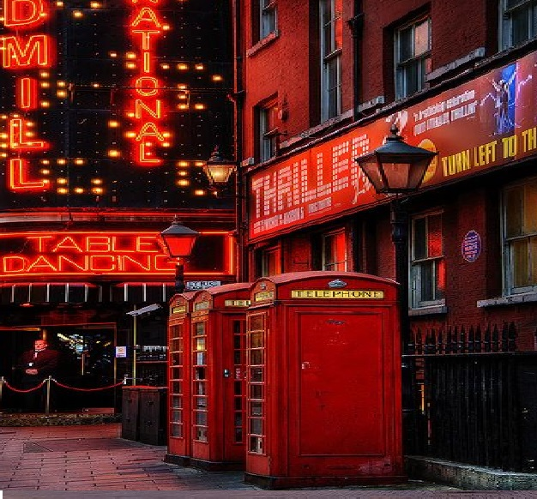
基督是救赎主。
西1:20
既然藉著他在十字架上所流的血、成就了和平、便藉著他叫万有、无论是地上的、天上的、都与自己和好了。
来1:3
他洗净了人的罪、

Slide 28
基督是救赎主。
罗5:12-21
这就如罪是从一人入了世界、死又是从罪来的、於是死就临到众人、因为众人都犯了罪。19 因一人的悖逆、众人成为罪人、照样、因一人的顺从、众人也成为义了。

Slide 29
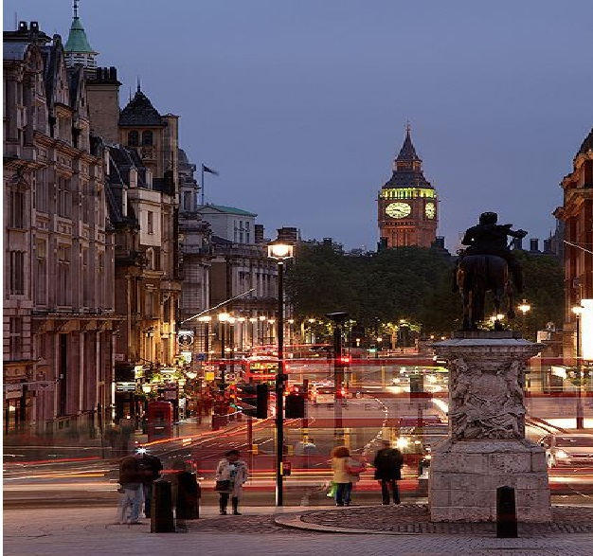
基督是复活主。
西1:18
他是元始、是从死里首先复生的、使他可以在凡事上居首位。
来1:3
就坐在高天至大者的右边．

Slide 30
基督是复活主。
腓2:6-11
他本有神的形像、不以自己與神同等為強奪的．7 反倒虛己、取了奴僕的形像、成為人的樣式．8 既有人的樣子、就自己卑微、存心順服、以至於死、且死在十字架上。

Slide 31
基督是复活主。
9 所以神將他升為至高、又賜給他超乎萬名之上的名、10 叫一切在天上的、地上的、和地底下的、因耶穌的名、無不屈膝、11 無不口稱耶穌基督為主、使榮耀歸與父神。

Slide 32
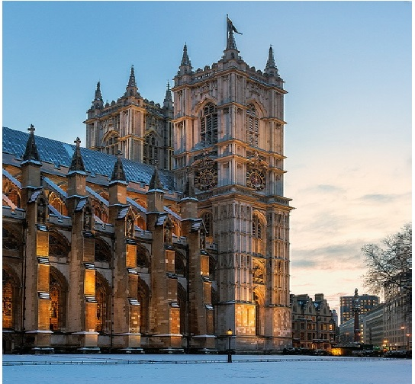
基督是教会的主。
西1:18
他也是教会全体的之首．

Slide 33
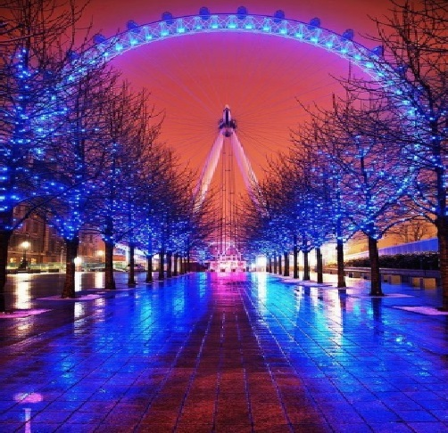
我们作管家的生命，
就是在基督里的生命，就是丰盛荣耀的生命。
西1:19
因为父喜欢叫一切的丰盛、在他里面居住。

Slide 34
管家在基督里丰盛荣耀的生命
林后3:18
我们众人既然敞著脸、得以看见主的荣光、好像从镜子里返照、就变成主的形状、荣上加荣、如同从主的灵变成的。

Slide 35
管家在基督里丰盛荣耀的生命
让我们在基督荣耀里，
为神奥秘事(福音真理)的管家，
在教会中作神百般恩赐的好管家。

Slide 36
In Christ Alone 唯有在基督里

Slide 37
In Christ alone my hope is found
唯有基督是我盼望
He is my light, my strength, my song
是我光明、力量、颂歌
This Cornerstone, this solid ground
祂是磐石,可靠根基
Firm through the fiercest drought
and storm
在荒漠風暴中屹立
In Christ Alone 唯有在基督里
1/8

Slide 38
What heights of love,
what depths of peace
慈愛至高,平安至深
When fears are stilled,
when strivings cease
驱散恐惧，平息风浪
My Comforter, my All in All
我的安慰、我的一切
Here in the love of Christ I stand
在基督愛裏我站立
In Christ Alone 唯有在基督里
2/8

Slide 39
In Christ alone, who took on flesh
唯有基督，道成肉身
Fullness of God in helpless babe
全权之神,成為人子
This gift of love and righteousness
如此大愛，属天公义
Scorned by the ones He came to save
卻被罪人藐視厌弃
In Christ Alone 唯有在基督里
3/8

Slide 40
Till on that cross as Jesus died
直到救主,捨身十架
The wrath of God was satisfied
将神愤怒，全然挽回
For every sin on Him was laid
世人罪孽, 他全承担
Here in the death of Christ I live
因基督之死我得生
In Christ Alone 唯有在基督里
4/8

Slide 41
There in the ground His body lay
救主舍身,受死埋葬
Light of the world by darkness slain
黑暗掩盖世界之光
Then bursting forth in glorious Day
榮耀之日冲破幽暗
Up from the grave He rose again
脱离死亡,救主复活
In Christ Alone 唯有在基督里
5/8

Slide 42
And as He stands in victory
荣耀救主,全然得胜
Sin's curse has lost it's grip on me
从罪恶中将我释放
For I am His and He is mine
我今属主，他也属我
Bought with the precious blood of Christ
蒙基督宝血我得赎
In Christ Alone 唯有在基督里
6/8

Slide 43
No guilt in life, no fear in death
无论生死，坦荡无惧
This is the power of Christ in me
生命载满基督能力
From life's first cry to final breath
一生一世，无时无处
Jesus commands my destiny
耶穌掌管我的命運
In Christ Alone 唯有在基督里
7/8

Slide 44
No power of hell, no scheme of man
阴间权势，恶人伎俩
Can ever pluck me from His hand
无法将我与他隔绝
'Till He returns or calls me home
直到主来，或召我去
Here in the power of Christ I'll stand
靠基督能力我坚立
In Christ Alone 唯有在基督里
8/8

Slide 45
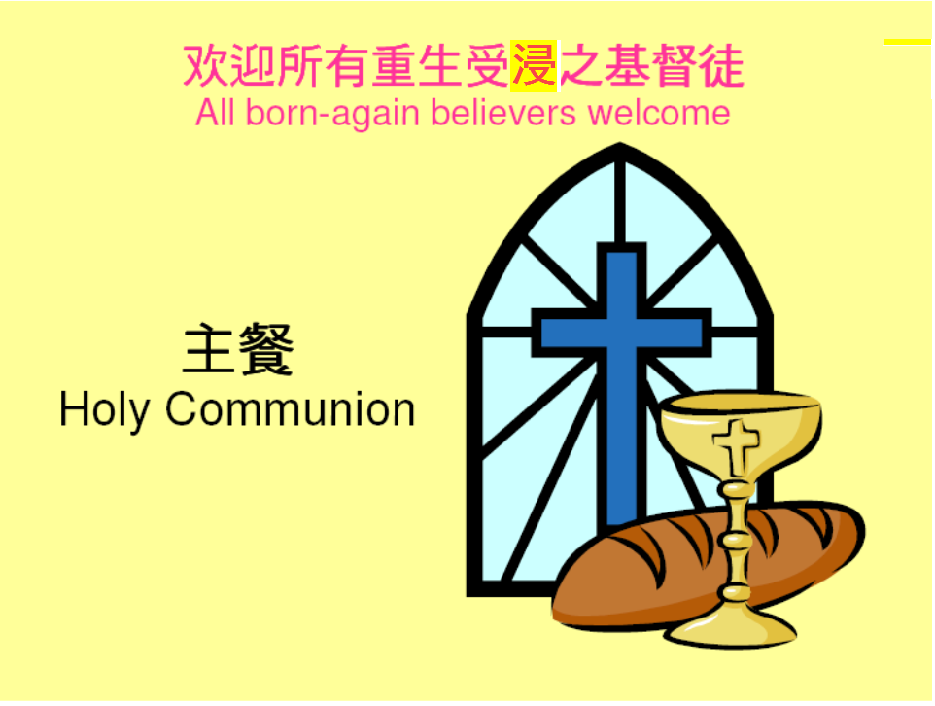

Slide 46
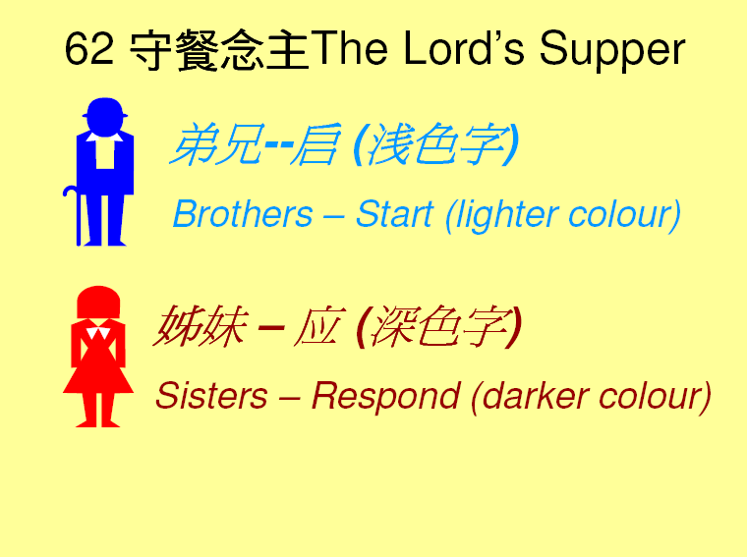

Slide 47
所以，自己以为站得稳的，
须要谨慎，免得跌倒。
So, if you think you are standing firm,
be careful that you don't fall!

Slide 48
你们所遇见的试探，无非是人所能受的。神是信实的，必不叫你们受试探过于所能受的；在受试探的时候，总要给你们开一条出路，叫你们能忍受得住。
No temptation has seized you except what is common to man. And God is faithful; he will not let you be tempted beyond what you can bear. But when you are tempted, he will also provide a way out so that you can stand up under it.

Slide 49
我所亲爱的弟兄啊，
你们要逃避拜偶像的事。
Therefore, my dear friends,
flee from idolatry.

Slide 50
我好像对明白人说的，
你们要审察我的话。
I speak to sensible people;
judge for yourselves what I say

Slide 51
我们所祝福的杯，
岂不是同领基督的血吗？
我们所擘开的饼，
岂不是同领基督的身体吗？
Is not the cup of thanksgiving for which we give thanks a participation in the blood of Christ? And is not the bread that we break a participation in the body of Christ?

Slide 52
我们虽多，仍是一个饼，一个身体，
因为我们都是分受这一个饼。
Because there is one loaf,
we, who are many, are one body,
for we all partake of the one loaf.

Slide 53
我已经与基督同钉十架．
现在活着的、不再是我、
乃是基督在我里面活着．
I have been crucified with Christ, and I no longer live,
but Christ lives in me.

Slide 54
并且我如今在肉身活著，是因信神的儿子而活；他是爱我，为我舍己。
The life I live in the body,
I live by faith in the Son of God,
who loved me
and gave himself for me.

Slide 55
亲爱的弟兄啊，神既是这样爱我们，我们也当彼此相爱。
Dear friends, since God so loved us, we also ought to love one another

Slide 56
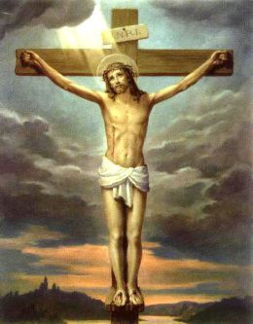

Slide 57
颂主新歌347
New Songs of Praises (350)
想念主爱
Your Love Jesus

Slide 58
(1) 我昼夜常思念你的爱, 耶稣,
Day and night do I think of Your love, Jesus
不能测长阔与高深,
Height, depth, length and breadth are so great

Slide 59
如瀑布从高处泻下来, 耶稣,
Like a waterfall fresh from above, Jesus,
使我心快樂頌主恩.
What happiness comes from this spate

Slide 60
你因爱肯降世成肉体, 耶稣,
Through Your love, You became
flesh on earth, Jesus,
舍弃你荣光大宝座;
Relieving Your throne bright on high,

Slide 61
竟生在律法下为人子, 耶稣,
Being born son of man, under law, Jesus,
甘心受贫寒无枕所.
Too poor for a place You could lie.

Slide 62
[副歌] 我的爱都浇奠你脚前, 耶稣,
[CHORUS] Now my love is poured out at Your feet, Jesus,
因你比万有满我意,
You satisfy me more than all,

Slide 63
你到底又尽美又尽善, 耶稣,
O Your beauty and goodness excel, Jesus
我心欢喜住你怀里。
With joy, I abide in Your love.

Slide 66
颂主新歌347
New Songs of Praises (350)
想念主爱
Your Love Jesus

Slide 67
(2) 你的爱如筵席气味香, 耶稣,
Like aroma of food is Your love, Jesus
让我蒙恩人来饱尝,
Let favoured ones eat and be filled,

Slide 68
多亏你在十架代死亡, 耶稣
We give thanks for Your death on the cross, Jesus
甘愿受咒诅挂架上.
Such mocking and suffering You willed.

Slide 69
救赎我出死亡脱罪孽, 耶稣
Saving me from my sin and from death, Jesus,
你宝血洗我白如雪,
Your precious blood washed white as snow,

Slide 70
又差遣保惠师训诲我, 耶稣,
Sent the Comforter that He might teach, Jesus,
行事得蒙主常喜悦.
So that I might please You below.

Slide 71
[副歌] 我的爱都浇奠你脚前, 耶稣,
[CHORUS] Now my love is poured out at Your feet, Jesus,
因你比万有满我意,
You satisfy me more than all,

Slide 72
你到底又尽美又尽善, 耶稣,
O Your beauty and goodness excel, Jesus
我心欢喜住你怀里。
With joy, I abide in Your love.

Slide 74
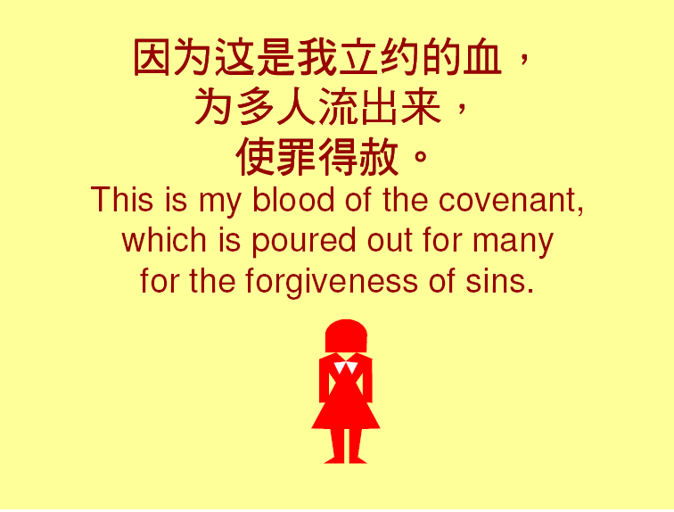

Slide 75
颂主新歌347
New Songs of Praises (350)
想念主爱
Your Love Jesus

Slide 76
(3) 我昼夜常羡慕你的家, 耶稣,
Day and night do I pine for Your home, Jesus
在天为圣徒备安宅,
The home You’re preparing above,

Slide 77
黄金街, 碧玉石, 乐无涯, 耶稣,
Golden streets and jade walls, happy place, Jesus
不再有痛苦流眼泪.
No pain, no more tears, only love.

Slide 78
得常再你恩惠慈爱中, 耶稣,
In Your mercy and grace evermore, Jesus,
诸天所有福难较量,
No blessing as great can be found,

Slide 79
你的爱至永远不变更, 耶稣,
Your love always remain just the same, Jesus
荣耀围绕我成光浪。
What glory, what radiance abound.

Slide 80
[副歌] 我的爱都浇奠你脚前, 耶稣,
[CHORUS] Now my love is poured out at Your feet, Jesus,
因你比万有满我意,
You satisfy me more than all,

Slide 82

欢迎和报告

Slide 83

每月恩言
於是耶穌對門徒說：『若有人要跟從我，就當捨己，背起他的十字架，來跟從我。
马太福音16章24节
83

Slide 84

赞美一神
赞美一神万福之源，
天下生灵都当颂言；
天上万军也赞主名，
同心赞美父、子、圣灵。
阿们！

Slide 85

主祷文
我们在天上的父，
愿人都尊你的名为圣。
愿你的国降临，
愿你的旨意行在地上，
如同行在天上。
我们日用的饮食，今日赐给我们。
免我们的债，
如同我们免了人的债。
不叫我们遇见试 探，
救我们脱离凶恶，
因为国度、权柄、荣耀、全是你的，
直到永远，阿们。

Slide 86
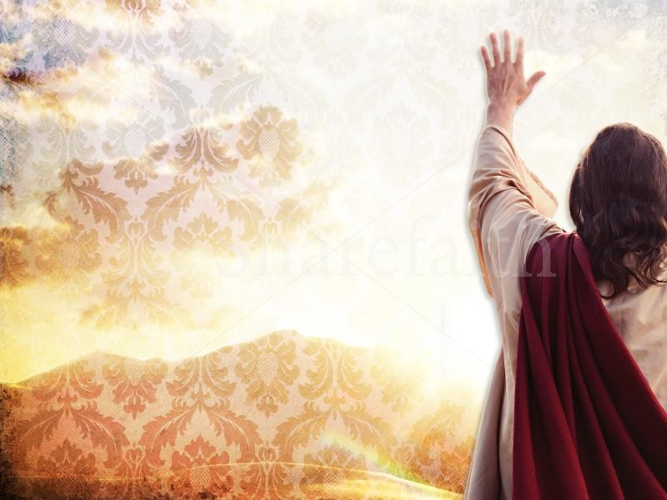
祝福
86

Slide 87

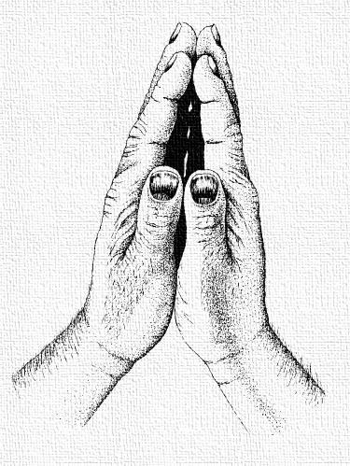
殿乐默祷
87

